Slide 1
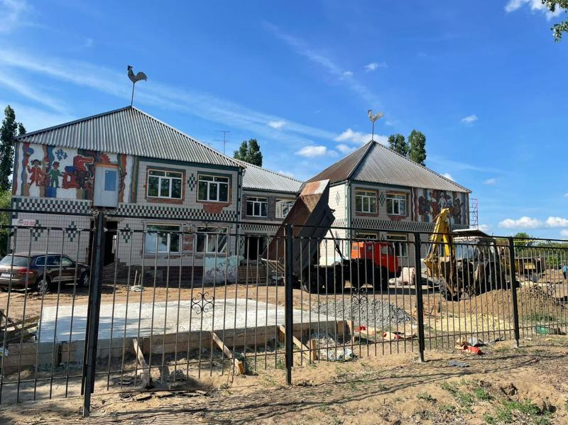
ОБЩЕСТВЕННО ЗНАЧИМЫЕ ПРОЕКТЫ В ОБЛИВСКОМ РАЙОНЕ
Капитальный ремонт детского сада «Сказка»
Муниципальное бюджетное дошкольное образовательное учреждение «Детский сад «Сказка» введен в эксплуатацию в феврале 1983 г.
Здание расположено по адресу: Обливский район, ст-ца Обливская, ул. Черноморова,4.
Основной целю МБДОУ «Детский сад «Сказка» является образовательная деятельность по образовательной программе дошкольного образования, присмотр и уход за детьми в возрасте от двух месяце до прекращения образовательных отношений.
Детский сад рассчитан на 6 групп и составляет 120 человек.

Slide 2
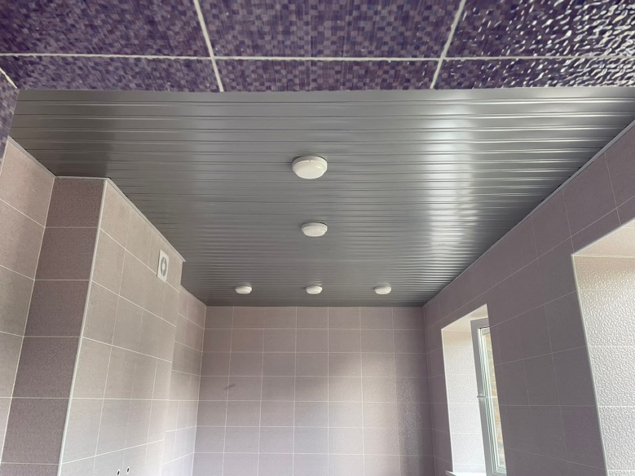
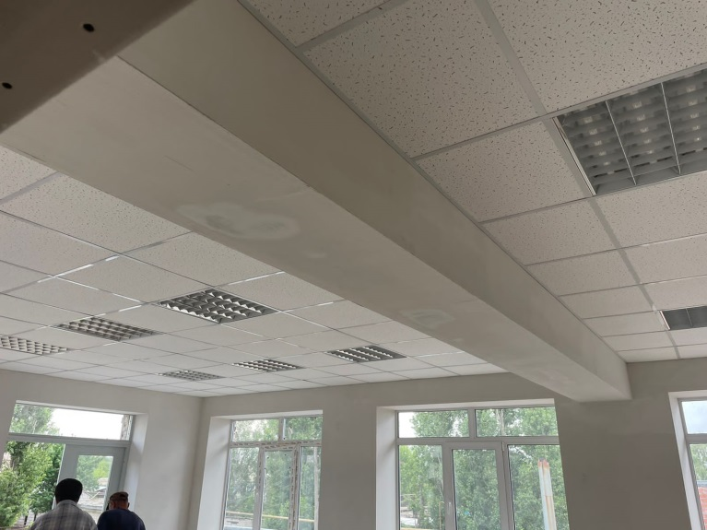
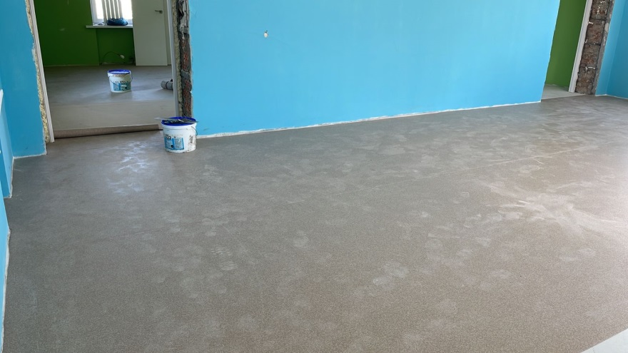
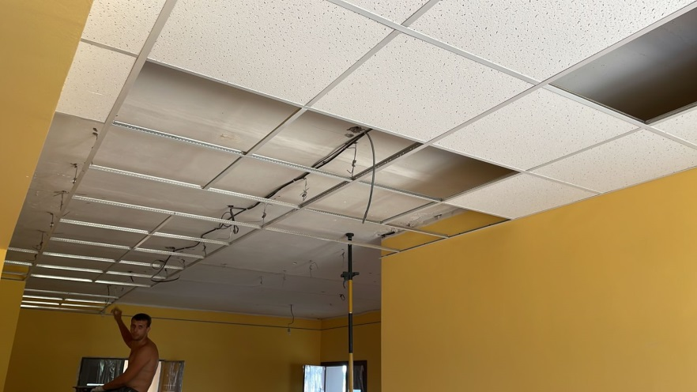
На капитальный ремонт д.с. Сказка выделены средства:
2021 год - 36 382,6 тыс. рублей (в том числе за счет средств областного бюджета – 35 000,0 тыс. рублей, за счет средств местного бюджета 1 382,6 тыс. рублей);
2022 год – 47 431,8 тыс. рублей (в том числе за счет средств областного бюджета – 45 629,3 тыс. рублей, за счет средств местного бюджета 1 802,5тыс. рублей);
2023 год – 34 130,6 тыс. рублей (в том числе за счет средств областного бюджета – 32 833,6 тыс. рублей, за счет средств местного бюджета 1 297,0 тыс. рублей)

Slide 3
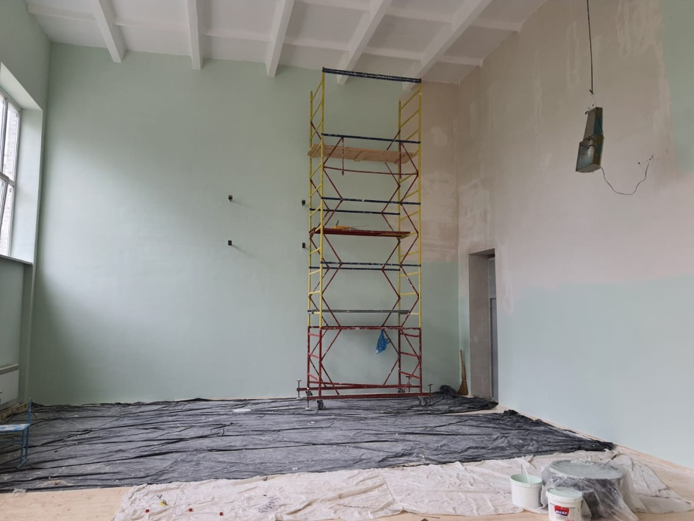
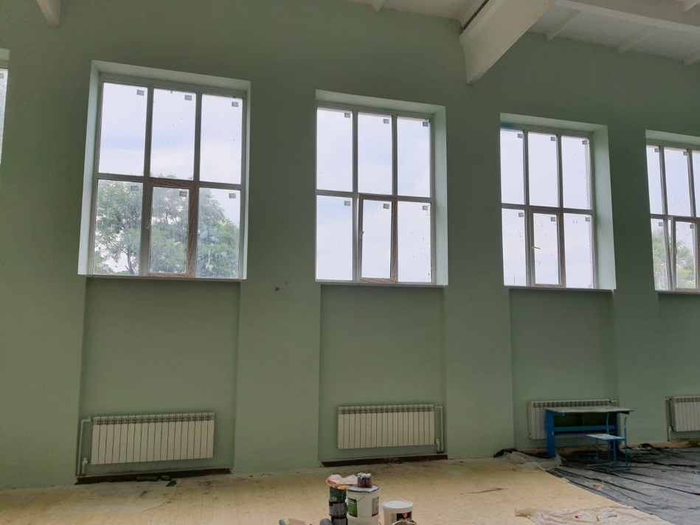
Капитальный ремонт спортивного зала в МБОУ Алексеевская СОШ
В рамках национального проекта «Образование» (региональный проект "Успех каждого ребенка") в 2022 году выделены средства в сумме 4 551,1 тыс. рублей на капитальный ремонт спортивного зала в муниципальном бюджетном образовательном учреждении Алексеевская СОШ.

Slide 4
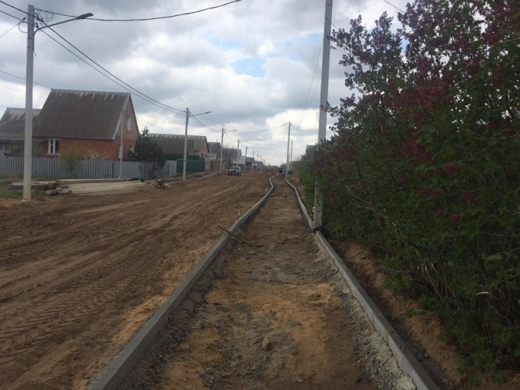
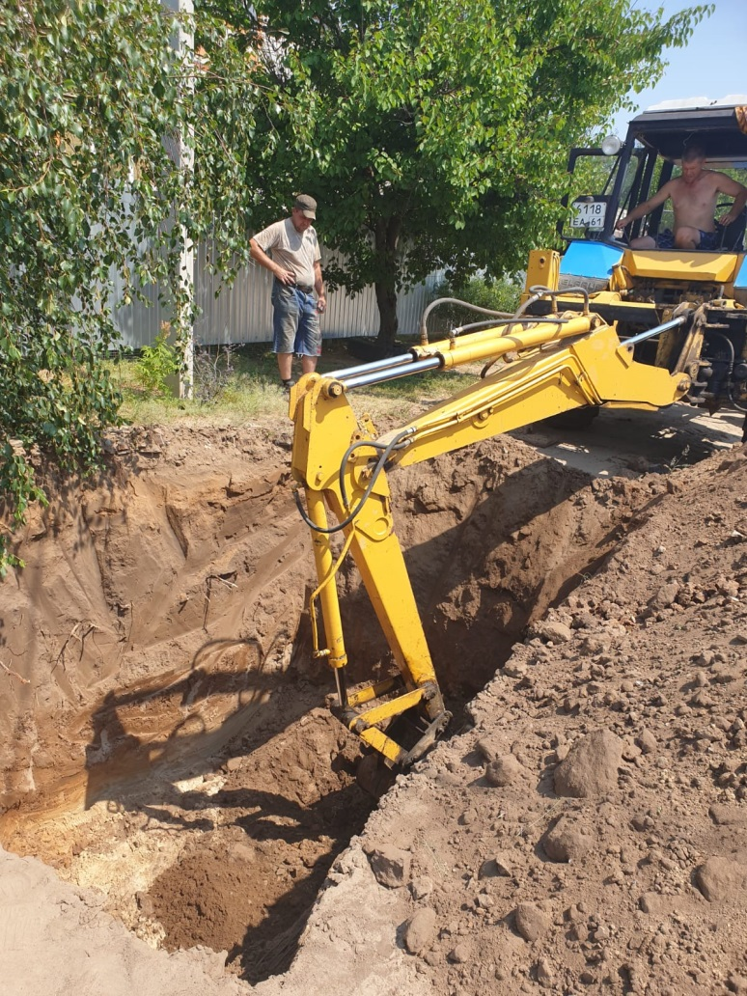
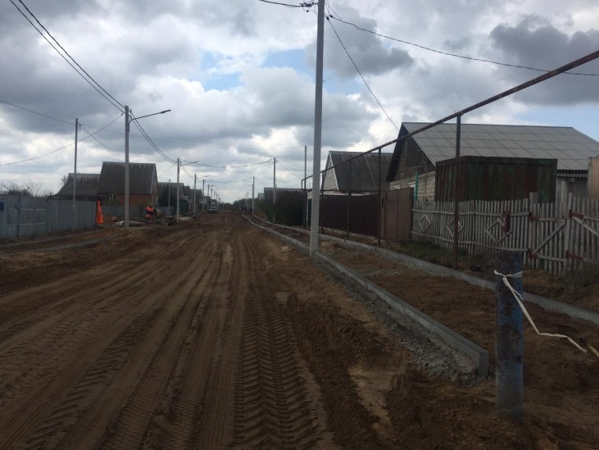
Строительство инженерной инфраструктуры застраиваемой территории западной части станицы Обливской
На выполнение работ по строительству инженерной инфраструктуры застраиваемой территории западной части станицы Обливской предусмотрены средства в сумме 124 228,4 тыс. рублей, из них на 2021 год - 43 118,4 тыс. рублей, на 2022 год – 81 110,0 тыс. рублей.
В 2021 году выполнены работы по строительству сети водоснабжения и газоснабжения, наружного электроосвещения и переустройству линий электропередач

Slide 5
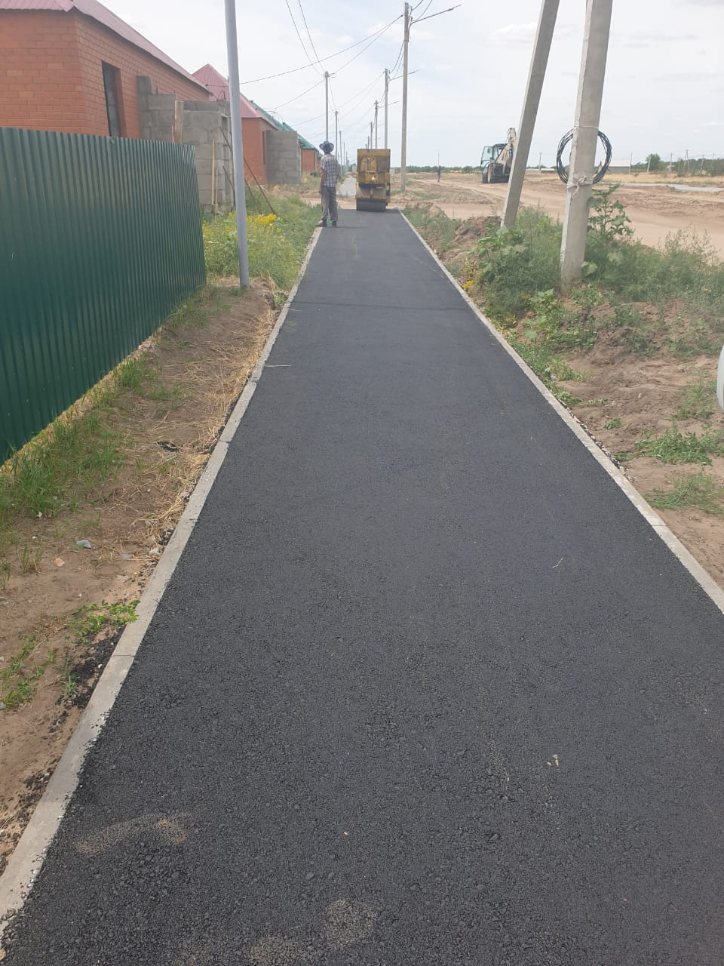
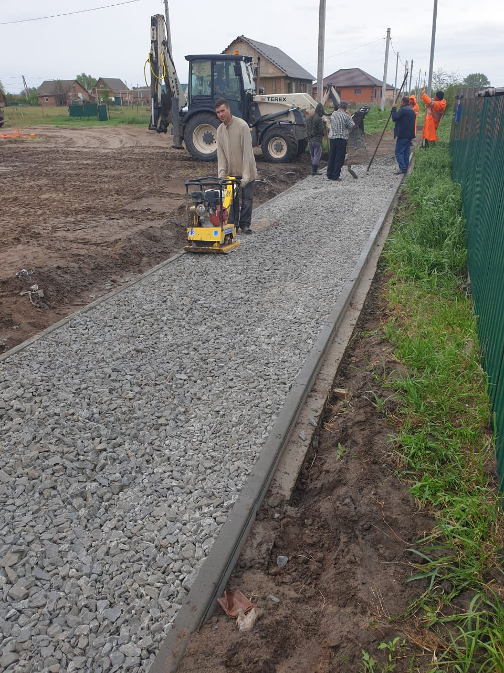
В 2022 году продолжаются работы по строительству инженерной инфраструктуры застраиваемой территории западной части станицы Обливской. Будут выполнены работы по строительству автомобильных дорог, тротуаров Срок окончания работ - до 30.09.2022 года.

Slide 6
Строительство автомобильных дорог в станице Обливской
В июле 2022 года выделены средства в сумме 57 496,9 тыс. рублей (в том числе: за счет средств областного бюджета – 54 705,6 тыс. рублей, за счет средств местного бюджета 2 791,3 тыс. рублей) на строительство внутри поселковой автодороги, обеспечивающей подъезд к школе № 1 по ул. Красноармейской, от дома № 37 до дома № 83, от дома № 42 до дома №64 к школе №1, по ул. Коммунистической, от дома №1 до дома №43
Стоимость выполнения данных работ составляет:
- Строительство внутри поселковой автодороги, обеспечивающей подъезд к школе № 1 по ул. Красноармейской, от дома № 37 до дома № 83, от дома № 42 до дома №64 в ст. Обливской, Ростовской области. Стоимость строительства – 36 935,8 тыс. рублей.
- Строительство внутри поселковой автодороги, обеспечивающей подъезд к школе №1, по ул. Коммунистической, от дома №1 до дома №43, в ст. Обливской, Ростовской области. Стоимость строительства – 20 560,9 тыс. рублей.
В настоящее время проводятся конкурсные процедуры с целью определения подрядной организации на выполнение данных видов работ.

Slide 7
Капитальный ремонт автомобильных дорог в станице Обливской
В июле 2022 года выделены средства на 2022 году в сумме 76 217,7 тыс. рублей (в том числе: за счет средств областного бюджета – 75 455,4 тыс. рублей, за счет средств местного бюджета 762,3 тыс. рублей) и на 2023 год – 42 467,9 тыс. рублей (в том числе: за счет средств областного бюджета – 42 043,2 тыс. рублей, за счет средств местного бюджета 424,7 тыс. рублей) на капитальный ремонт внутри поселковой автомобильной дороги по ул. Черноморова, протяжённостью 647м. и на капитальный ремонт внутри поселковой автомобильной дороги по ул. Гагарина, протяжённостью 1900 м.
Стоимость выполнения данных работ составляет:
- Капитальный ремонт внутри поселковой автомобильной дороги по ул. Черноморова, протяжённостью 647м, в ст. Обливской, Ростовской области кадастровый номер 61:27:0000000:7292. Стоимость капитального ремонта – 33749,7 тыс. рублей.
- Капитальный ремонт внутри поселковой автомобильной дороги по ул. Гагарина, протяжённостью 1900 м, в ст. Обливской, Ростовской области кадастровый номер 61:27:0000000:109. Стоимость капитального ремонта – 84 935,8 тыс. рублей.
В настоящее время проводятся конкурсные процедуры с целью определения подрядной организации на выполнение данных видов работ.

